Slide 1
Основа JavaFX

Slide 2

JavaFX
JavaFX представляет инструментарий для создания кроссплатформенных графических приложений на платформе Java.
С помощью JavaFX можно создавать программы для различных операционных систем: Windows, MacOS, Linux, Android, iOS и для самых различных устройств: десктопы, смартфоны, планшеты, встроенные устройства, ТВ. Приложение на JavaFX будет работать везде, где установлена исполняемая среда Java (JRE).

Slide 3
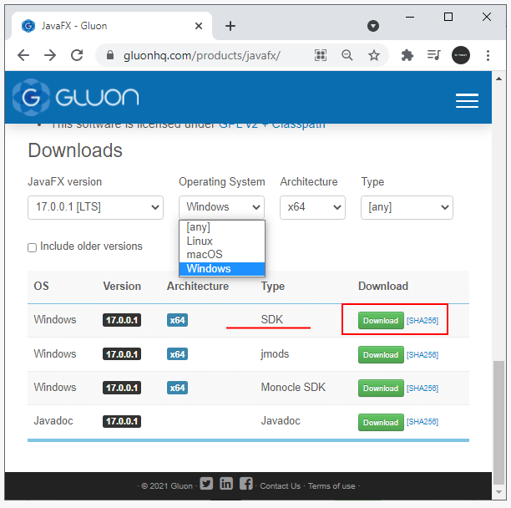
Установка инструментария
Что необходимо для работы с JavaFX?
Прежде всего необходимо установить последнюю версию JDK с официального сайта Oracle
Также необходимо загрузить последнюю версию JavaFX SDK

Slide 4
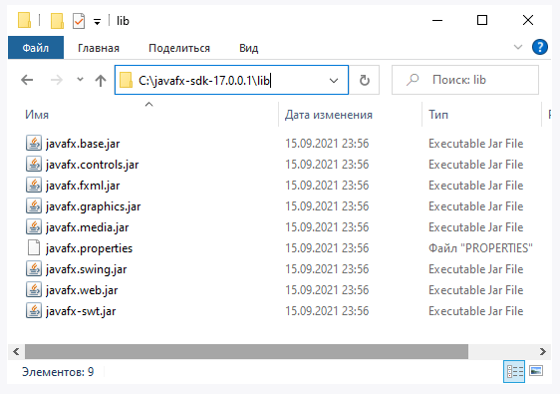
Модули JavaFX
javafx.base:
javafx.controls:
javafx.fxml:
javafx.graphics:
javafx.media:
javafx.swing:
javafx.web:
javafx-swt:

Slide 5
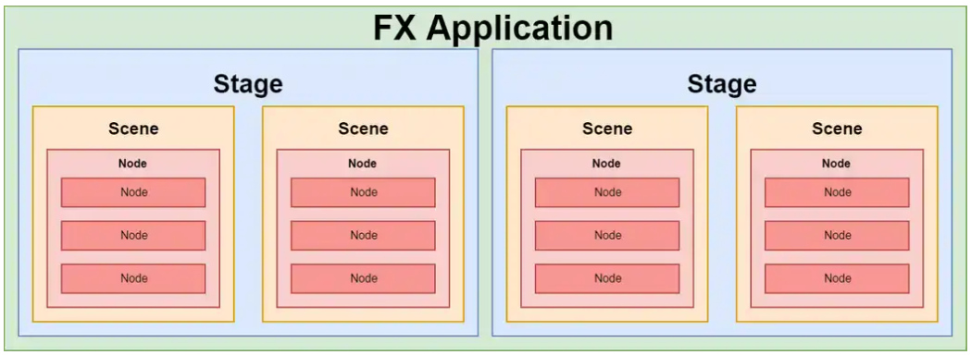
Привет Мир!
Каждое приложение состоит из иерархии нескольких основных компонентов: Stages (окна), (сцены) и nodes (узлы):
Stage
Scene
Node

Slide 6
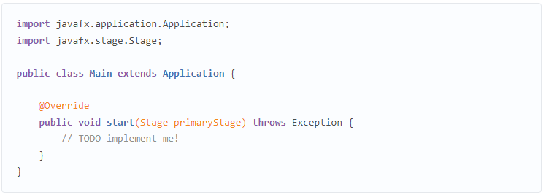
Класс Application
Каждое приложение JavaFX должно иметь класс main, который расширяет класс:
Касс main выглядит примерно так:

Slide 7
Метод main
Внутри метода main() приложение можно запустить используя метод:
Легко заметить, что это статический метод в классе Application. Мы не указали основной класс, но JavaFX может определить это автоматически в зависимости от класса, который вызывает этот метод.

Slide 8
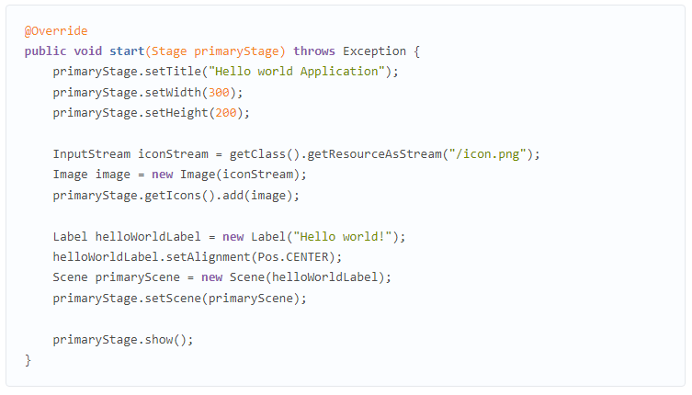
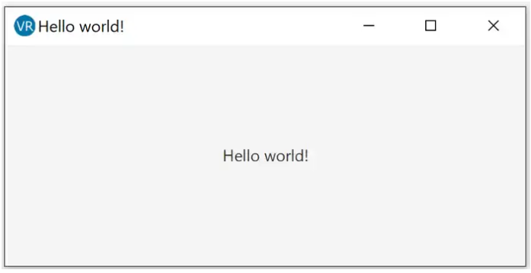
Настройка Stage

Slide 9
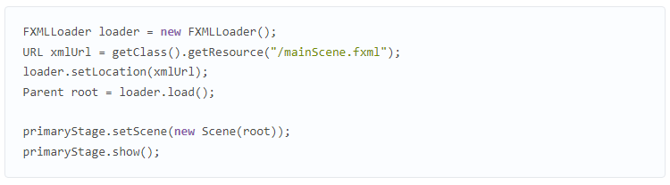
Представляем FXML
Формат XML, специфичный для JavaFX, называется FXML. В нем вы можете определить все компоненты приложения и их свойства, а также связать их с контроллером, который отвечает за управление взаимодействиями.

Slide 10
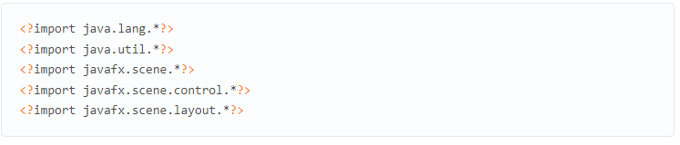
Создание и импорт
После создания файла в его первой строке необходимо ввести декларацию XML:
Прежде чем добавить отдельные компоненты в файл, необходимо убедиться, что они правильно распознаются. Для этого необходимо добавить операторы импорта.

Slide 11
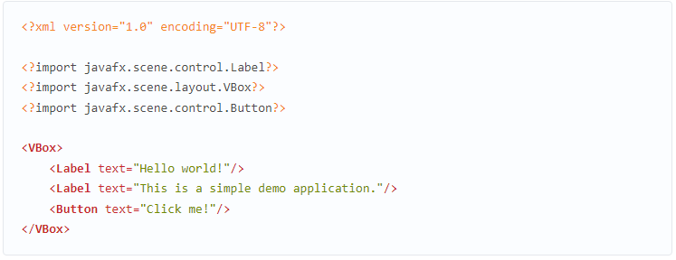
Компоненты
Мы рассмотрим макеты позже, а сейчас давайте просто воспользуемся простым VBox, который размещает свои дочерние элементы вертикально друг над другом.

Slide 12
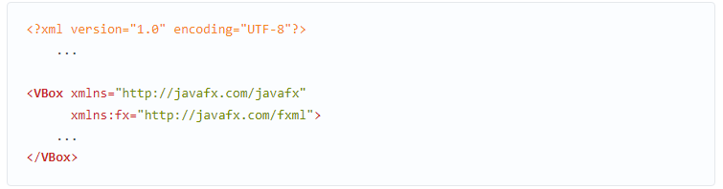

FX Namespace
Существует пара элементов и атрибутов FXML, которые по умолчанию недоступны. Вам нужно добавить пространство имен (Namespace) FXML, чтобы сделать их доступными. Его необходимо добавить к корневому компоненту:

Slide 13
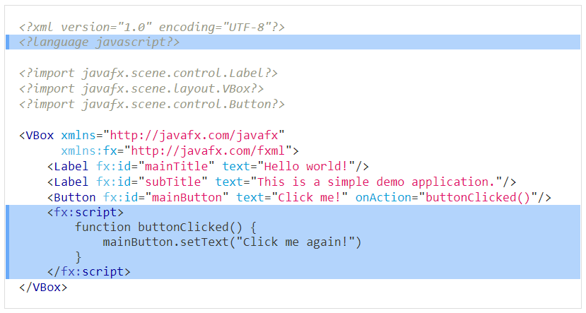
Скрипты

Slide 14
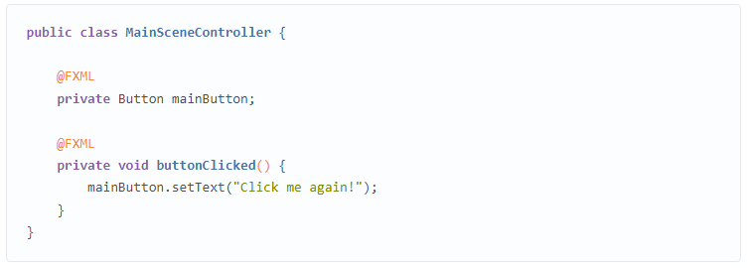
Контроллер
Контроллер — это Java класс, который отвечает в приложении за обработку поведения и взаимодействия с пользователем. Таким образом можно вернуть безопасность типов и проверки времени компиляции.

Slide 15
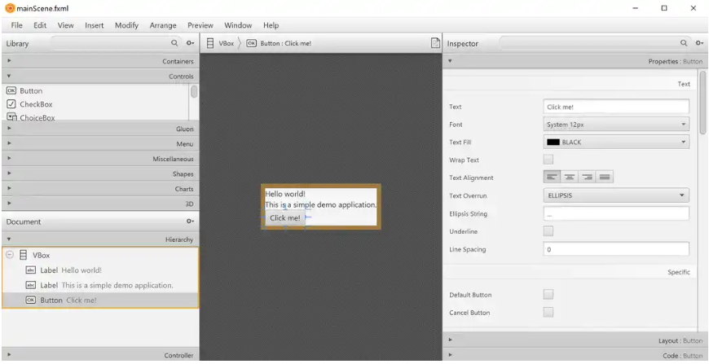
Scene Builder
Существует официальный инструмент под названием Scene Builder, который поможет вам в создании пользовательского интерфейса. В двух словах, это графический редактор для вашего графического интерфейса.

Slide 16
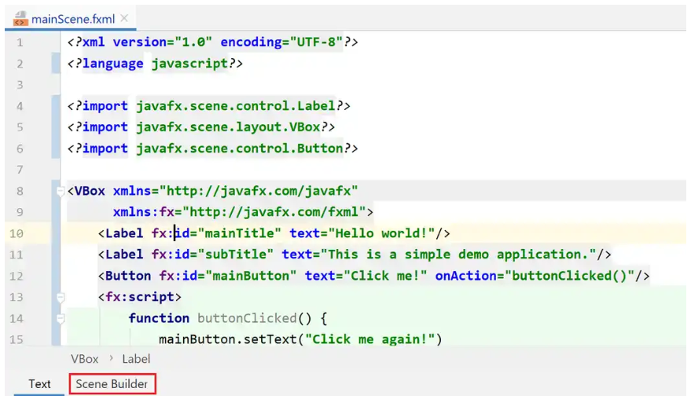
Интеграция с IntelliJ IDEA

Slide 17
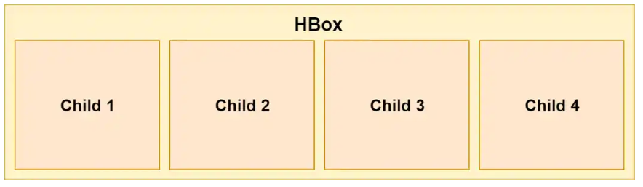
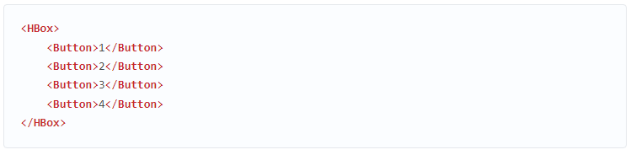
HBox
Это один из самых простых среди имеющихся макетов. Он просто помещает все предметы по горизонтали в ряд, один за другим, слева направо.

Slide 18
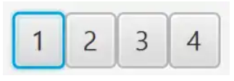
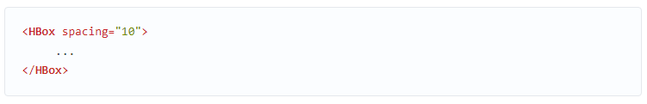
Spacing
Наши элементы теперь аккуратно разложены в ряд, один за другим:

Slide 19
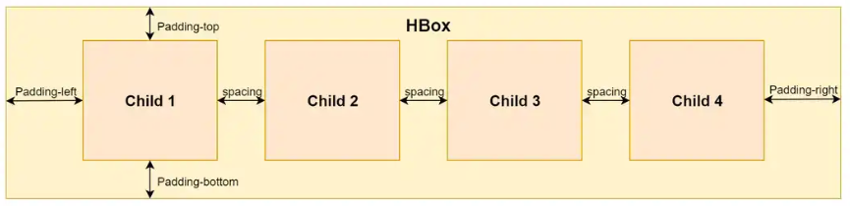
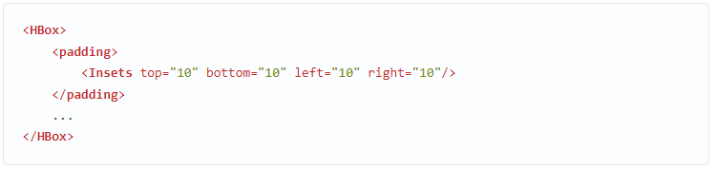
Padding
Элементы теперь расположены правильно, однако между элементами и самим HBox по-прежнему нет отступов. Может быть полезно добавить Padding (заполнение) в наш HBox:

Slide 20
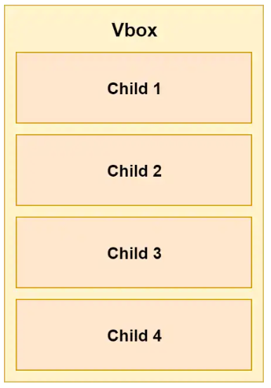
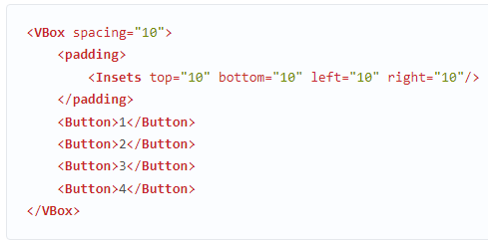
VBox
VBox очень похож на HBox, но вместо того, чтобы отображать внутренние компоненты по горизонтали друг за другом, он отображает их вертикально в столбец:

Slide 21

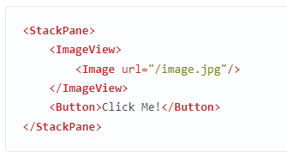
StackPane
Этот макет полезен для размещения его компонентов друг над другом. Порядок вставки определяет порядок элементов. Это означает, что первый элемент находится внизу, следующий — сверху, и так далее.

Slide 22
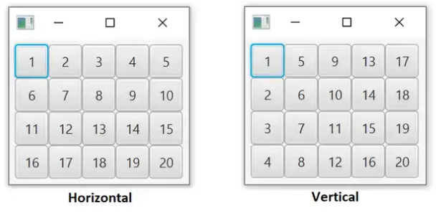
FlowPane
В горизонтальном режиме элементы отображаются горизонтально, один за другим, как в HBox.
Вертикальный режим очень похож, но (подобно VBox) он отображает элементы вертикально, сверху вниз. Когда места больше нет, он добавляет еще один столбец и продолжает.

Slide 23
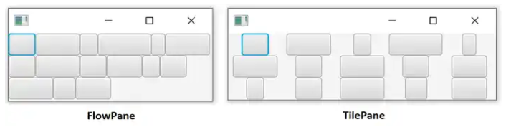
TilePane
Этот макет очень похож на FlowPane. Его способ отображения компонент практически идентичен. Вы все еще можете использовать горизонтальный или вертикальный режим и определять vgap и hgap.

